Slide 1
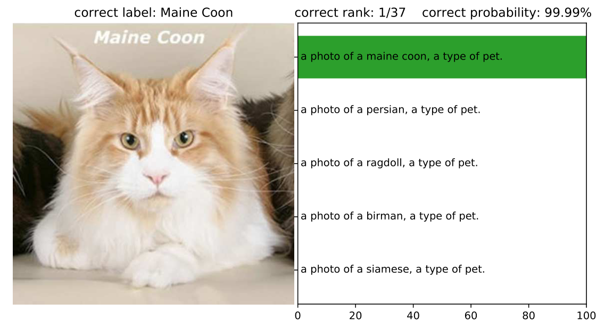
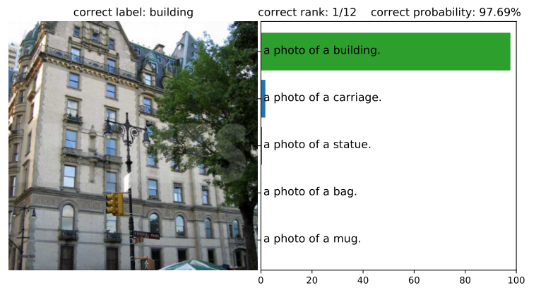
Learning Transferable Visual Models From Natural Language Supervision
Notes:
CLIP是OpenAI在2021年公布的一个研究
简单介绍：这篇论文提出了如何在自然语言监督下学习图像表征，并基于该大模型实现 zero-shot 图像分类任务。以往工作中，大量计算机视觉工作基于预分类好的标签进行训练，但这限制了模型的实用性和泛化能力。在自然语言领域中，不少工作基于大量语义数据做弱监督训练，这些数据包含少量不正确信息，但训练结果上可以超越现有的人工标注数据集。这篇论文将过去研究进行结合，先分析了如何选择一个高效的预训练方法，随后收集了一个包含大量文本-图像对的训练集，最后训练得到了一个可用于图像分类任务的大模型。

Slide 2
Background
Multi-modal learning
The same thing has various descriptions, such as image, text, video.
Natural language supervision
Previous work trained network using natural language as supervision.
Image classification
Previous work used Image-label pair dataset to train network.
Image-Text pair contrastive learning
Learning image features from text.
Notes:
多模态：同一个事物具有多种不同的描述形式，可以是多种不同的图片，也可以是不同的文本。本工作涉及的多模态工作是将图像和文本相互匹配。
自然语言监督学习：之前的工作中非常多使用自然语言作为模型训练结果的监督，这些工作发现这种方式有如下好处：第一，相比于做众包分类数据集，自然语言监督可以提高模型的扩展性和泛化性；第二，训练自然语言模型可以从互联网中获取大量文本资源作为监督；最后，从自然语言中学习的特征表达可以与不同语言进行关联，例如 中文和英文。
图像分类任务：过去工作通过构造带标签的图像数据集，有监督地训练网络。但是这种有监督训练限制了模型，导致模型无法对未见过的类型进行分类，缺乏泛化性。
Image-Text：过去有工作发现，从自然语言直接学习图像表征可以让模型具有很好的泛化性，本文也基于这方面的工作进行深入扩展。

Slide 3
Overview
Selecting an Efficient Pre-Training Method.
Matching Strategy
Pre-training CLIP.
Collecting Image-Text pair dataset.
Contrastive pre-training CLIP.
Using CLIP.
How to use CLIP for image classification?
Experiment: Zero-shot Effective & Robustness
Notes:
对方法的描述，分为以下3个部分：
关于这篇工作为何使用 这个方法 作为CLIP预训练模型。
关于如何预训练一个CLIP
如何收集一个Image-Text pair 数据集？
如何预训练。
如何使用CLIP做多任务
如何使用CLIP做图像分类。
Zero-shot 性能和鲁棒性。

Slide 4
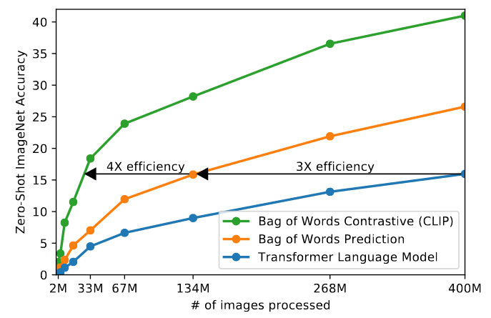
Efficient Pre-Training Method
Training efficiency is key.
Matching Strategy
Predicts the text matches with which image, not the exact word of the text.
Notes:
这篇论文提出，对于大模型来说，训练效率很关键。
两个原因：
这决定了有监督下扩展自然语言空间的可行性。
数据集很大，效率不高会导致训练时间翻倍。
这是三种待选的预训练模型，第一个是CLIP选择的方法，它使用整个文本词袋与图像进行对比匹配；第二个将图片进行单词粒度的词袋预测；最后一个是现有的基于 Transformer的语言模型，输入图片让模型转换为特征再转义为文本。
整个过程中，他们先选了后两种准确率高的两个模型，但他们发现，这两个模型过于要求自己从图片预测的单词必须是精确的，这导致无论是训练效率还是后续的扩展性都异常难提高。其他工作发现，结合文本特征的图像生成模型可以学到高质量的图像表征，但问题是相同性能的训练数量级翻一倍。
最后，它们探索发现，使用整个文本和图像进行匹配既可以拥有高效的训练效率，也能让模型具有高扩展性。

Slide 5
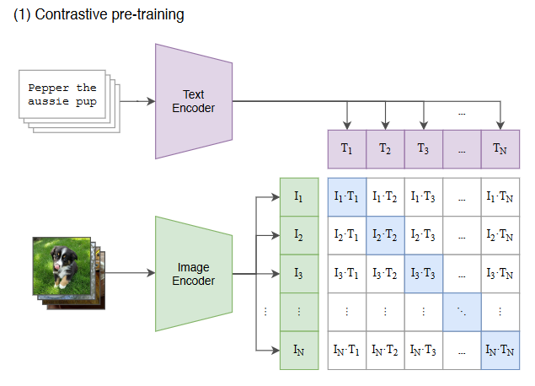
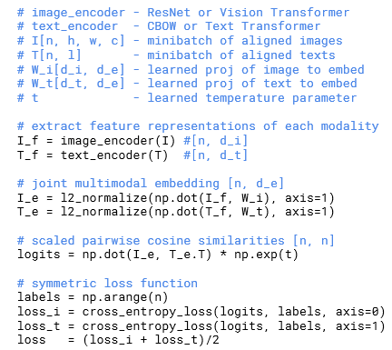
Pre-training
Notes:
整个预训练过程可用如下 Pinpline 表示。
CLIP预训练部分分为两个编码器，文本编码器和图像编码器。
文本编码器的实现基于 Transformer 的一个工作。
图像编码器的实现基于 ResNet 和 Vit 相关的一些优化工作。
该论文从互联网的公开资源中收集收集了一个包含 4亿 个图像文本对的数据集；
训练输入是多个 图像和文本对；
通过编码器分别得到不同图像和文本对应的嵌入编码；
通过矩阵乘法计算二者编码的余弦相似度；
最后计算矩阵在两个维度的对称交叉熵作为损失函数。
（忽略）这里的对称交叉熵的理解：矩阵的两个维度表示 图像 投射到 文本空间 和 文本 投射到 图像 空间的预测样本，然后得到两组样本分布的交叉熵，基于矩阵对称特性，训练的目的是希望两个样本的熵尽可能对称相似，最终相加得到对称交叉熵。

Slide 6
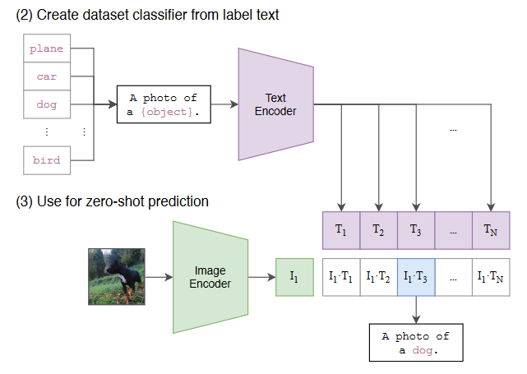
Using CLIP
Notes:
基于预训练好的大模型，该论文提出了一种在图像分类上的应用。
给予一系列物体的标签，我们可以构造一个包含标签信息的文本；
将这一些列文本 编码为对应的文本嵌入编码；
然后将需要分类的图片 编码为图片嵌入编码，并与文本嵌入编码一同计算得到余弦相似度；
最后通过一个简单的线性分类器就可以找到与该图片相似度最高的文本，本质上就是在一个相似度列表中寻找最大值对应的文本，即得到了图像的分类结果；

Slide 7
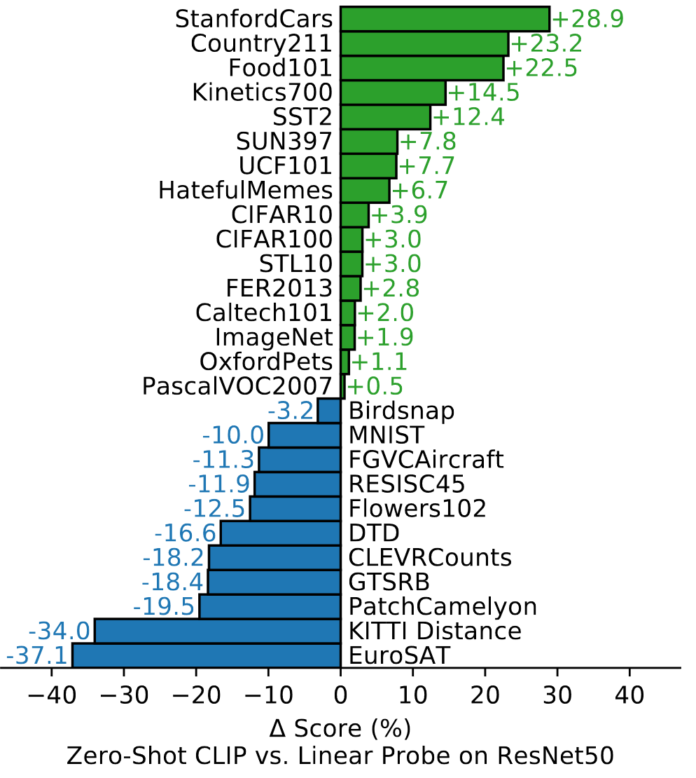
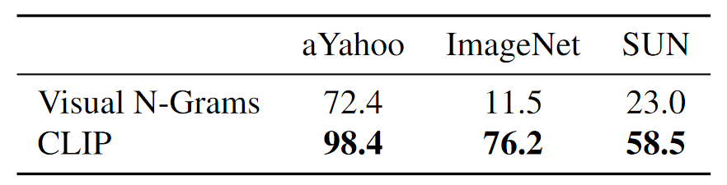
Experiment
Zero-shot classification
Settings:
Adopt the full test set
Notes:
这部分讲述了两个 zero-shot CLIP 的分类实验。
左下，对比实验。
Visual N-Grams是17年提出的具有重要影响力的图像分类方法，也是当时唯一的基于标准图像分类数据集的 zero-shot 预训练方法。本文使用它作为与CLIP的对比对象。
三个著名图像分类数据集：aYahoo：10个主要分类，140,000 个训练样本，5,000个测试样本；ImageNet包含多种数据集，文中使用的数据集包含1000个分类，1200,000个训练样本，100,000个测试样本；SUN是一个用于场景理解的数据集，包含899个分类，共130,519张图像。
该实验不需要训练数据，均使用完整数据集进行评估。
性能表现：CLIP的表现远高于 Visual，特别是在ImageNet下，具有显著提升。
右边部分的实验 目的是分析 CLIP 在不同具体分类中的zero-shot性能表现
对比在这些数据集下全监督训练的Resnet50
性能表现：zero-shot CLIP 在 27个数据集中的16个上取得了比全监督Restnet更好的表现。综合可见，CLIP在一些常见的标准图像的分类任务中效果显著，但对于一些专用任务的效果较差。

Slide 8
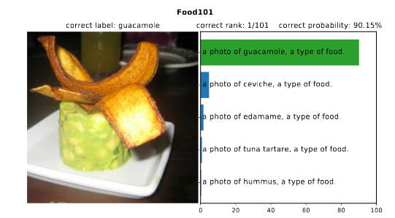
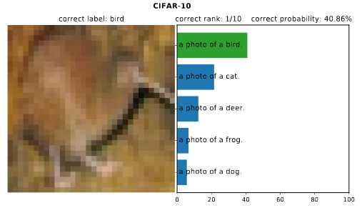
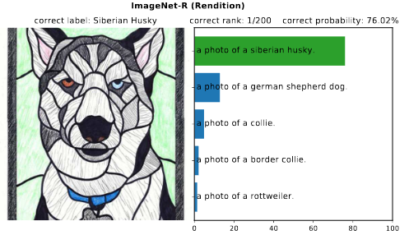
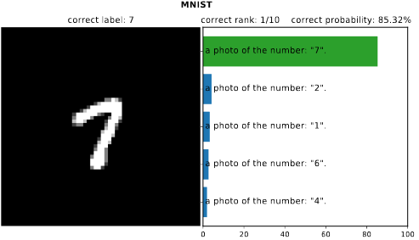
Experiment
Notes:
这是四个在实验中正确分类的样例：
一种食物，鳄梨色拉酱；
一只鸟
一只西伯利亚哈士奇
数字7
从这可以看出，CLIP对于具有不同分辨率、风格和内容的常见图片都能进行很好地分类。

Slide 9
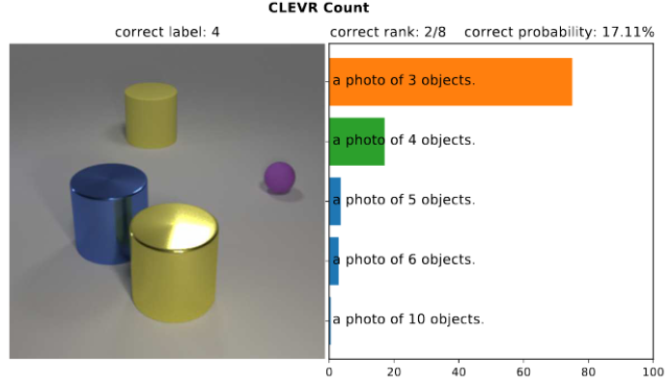
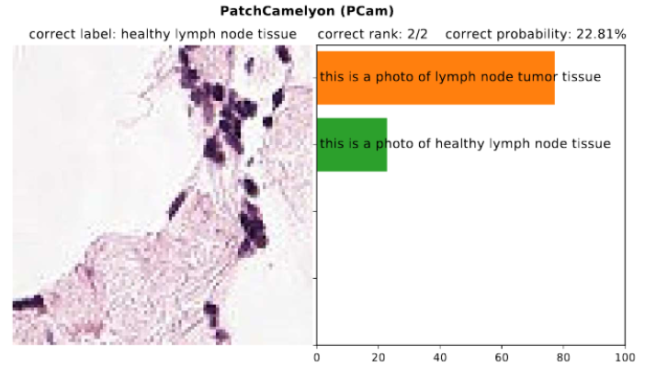
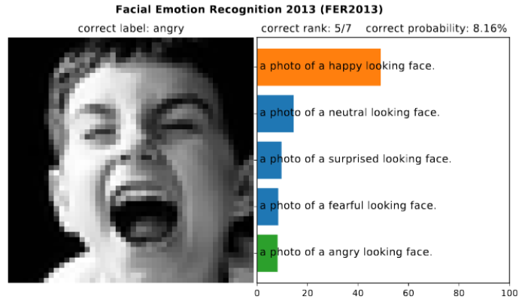
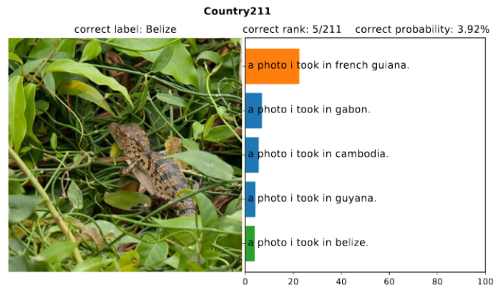
Experiment
Notes:
这是四个错误分类的样例：
4个物体（错误：3个）
健康的淋巴结组织（错误：淋巴结肿瘤组织）
生气的表情（错误：开心的表情）
在伯利兹拍的照片（错误：在法国圭亚那）
这几个例子表现出，CLIP对场景复杂、专业相关、地理相关等方面的专用图像的分类能力较弱。而后续future work中就此提出可以结合few-show提高专用性能。

Slide 10
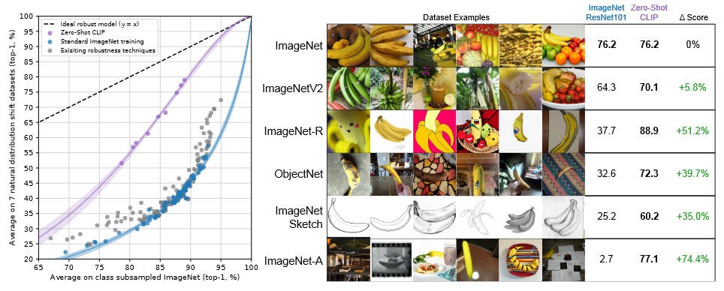
Experiment
Robustness Comparison
Notes:
该实验是鲁棒性对比
实验中，将zero-shot CLIP应用于ImageNet的分类任务
右图显示，CLIP不仅达到了有监督的Resnet101的性能，还在不同的数据集中表现出了远超Resnet101的泛化性。
左图显示，CLIP相比于现有的性能鲁棒的技术有着更明显的鲁棒性。

Slide 11
Conclusion
Contribution:
Provides an image-text pair dataset containing 400 million data.
Transfer the success of task-agnostic web-scale pre-training in NLP to image domain.
Pre-training a zero-shot big model CLIP.
Zero-shot CLIP is much more robust and efficient than state-of-the-art image classification network.
Future work:
Develop methods that combine CLIP’s strong zero-shot performance with efficient few-shot learning.
Notes:
贡献：
提供了一个4亿大小的图像文本对数据集；
通过研究，把成功的预训练 NLP 方法和图像领域相关联；
其中，提到的 Web-scale 特指可以从互联网公开资源中获取大量自然语言数据；
预训练了一个 zero-shot 大模型，CLIP
实验证明Zero-shot CLIP在性能和鲁棒性上均优于现有优秀图像分类方法。
未来工作：
该论文发现zero-shot CLIP在专用领域性能低于其它有监督方法，因此提出可以结合CLIP的强 zero-shot 能力和高效的 few-show 学习，综合提高CLIP的实用性和性能。

Slide 12
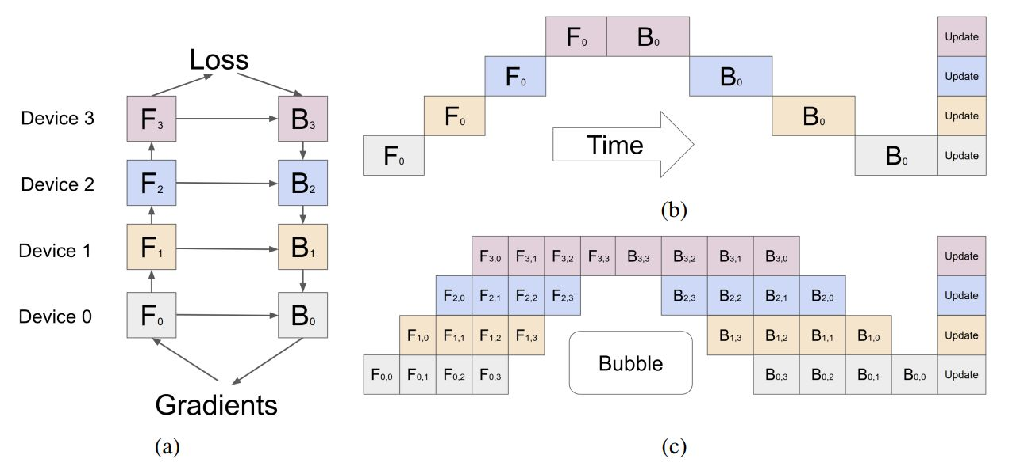
Training
Data Parallel
Model Parallel
Pipeline Parallel
Notes:
数据并行训练加速比最高，但要求每个设备上都备份一份模型，显存占用比较高。
模型并行，通信占比高，适合在机器内做模型并行且支持的模型类型有限。
流水线并行，训练设备容易出现空闲状态，加速效率没有数据并行高；但能减少通信边界支持更多的层数，适合在机器间使用。

Slide 13
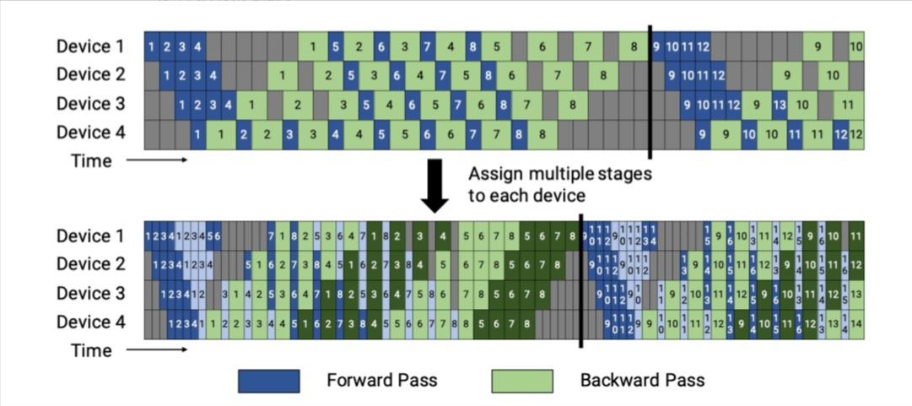
Training
Hybrid parallel
Notes:
混合并行策略的思想，集三种策略的优势于一身，实现取长补短。
具体来说，先在单机内使用模型并行和分组参数切片组合的策略，这么选择的原因是这两个策略通信量较大，适合使用机器内的卡间通信。
接着，为了承载千亿规模大模型，叠加流水线并行策略，使用多台机器共同分担计算。
最后，为了计算和通讯高效，在外层又叠加了数据并行来增加并发数量，提升整体训练速度。
这就是我们目前在 AI 框架中添加的并行策略，业界基本上都是使用这种方式。

